Slide 1


ВКР
Система онлайн-тестирования и сертификации
Информационная система для автоматизации процесса создания тестов, проведения тестирования и выдачи сертификатов

Slide 2

Цели и задачи проекта
Основная цель
Автоматизация полного цикла тестирования: от создания тестов до анализа результатов с выдачей сертификатов
Ключевая особенность
Single Page Application без перезагрузки страниц, обеспечивающая мгновенную навигацию и плавный пользовательский опыт

Slide 3

ФУНКЦИОНАЛЬНОСТЬ
Возможности системы для пользователей
01
02
Неавторизованные пользователи
Экзаменаторы
Создание и редактирование тестов
Просмотр каталога тестов с фильтрацией
Управление вопросами разных типов
Анализ статистики прохождений
Прохождение тестов с таймером
Просмотр категорий и результатов
03
Администраторы
Полный контроль над всеми данными
Управление категориями тестов
Выдача сертификатов

Slide 4
Технологический стек
React 19.2.0
TypeScript 5.9.3
Vite 7.3.0
MobX 6.15.0
Современная библиотека для создания интерактивного пользовательского интерфейса с компонентным подходом
Типизированный JavaScript для повышения надежности кода и улучшения опыта разработки
Быстрый инструмент сборки нового поколения с мгновенным hot module replacement
Библиотека управления состоянием с реактивным программированием и простым API
Firebase 12.7.0
SCSS/SASS 1.97.1
Облачная база данных в реальном времени для хранения и синхронизации данных
Препроцессор CSS с переменными, миксинами и вложенностью для удобной стилизации

Slide 5
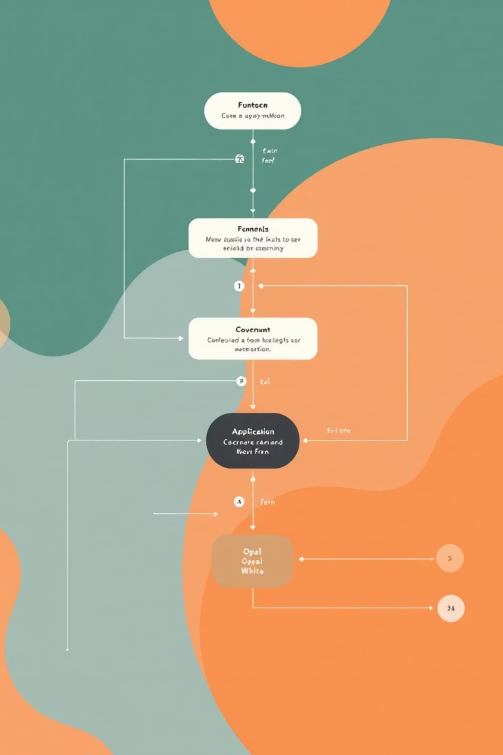




Архитектура приложения
Components
Переиспользуемые UI компоненты: кнопки, таблицы, модальные окна, макеты страниц
Pages
Основные страницы: главная, тесты, вопросы, результаты, администрирование
Store
MobX stores для управления состоянием: авторизация, данные, навигация, UI
Types
TypeScript интерфейсы для типобезопасности всех сущностей системы

Slide 6
СТРУКТУРА ДАННЫХ
Основные сущности системы
Test (Тест)
TestResult (Результат)
Идентификация и описание
Информация об участнике
Категория и сложность
Набранные и максимальные баллы
Время и проходной балл
Статус прохождения
Статус активности
Детальные ответы
Question (Вопрос)
Category (Категория)
Связь с тестом
Название и описание
Типы: одиночный/множественный/текстовый
Группировка тестов
Варианты и правильные ответы
Статус активности
Баллы за вопрос

Slide 7

Система ролей и безопасность
Student — Студент
Роль по умолчанию. Может просматривать и проходить доступные тесты, просматривать свои результаты. Не требует авторизации.
Examiner — Экзаменатор
Требует авторизацию. Все права студента плюс создание и редактирование тестов, управление вопросами, просмотр всей статистики.
Admin — Администратор
Полный доступ. Все права экзаменатора плюс управление категориями, полный CRUD всех данных, доступ к панели администрирования.

Slide 8

Ключевые компоненты Store
AuthStore
DataStore
Управление авторизацией пользователей, хранение информации о текущей роли и правах доступа
CRUD операции с Firebase: создание, чтение, обновление и удаление тестов, вопросов, результатов
NavigationStore
UIStore
Управление навигацией между страницами без использования react-router, отслеживание текущего состояния
Управление состоянием интерфейса: модальные окна, уведомления, загрузка данных

Slide 9
Статистика и возможности
3
4
5
6
Роли пользователей
Основные сущности
Страниц приложения
Технологий
Гибкая система прав доступа: студент, экзаменатор, администратор
Тесты, вопросы, результаты и категории с полной типизацией TypeScript
Главная, тесты, вопросы, результаты и панель администрирования
React, TypeScript, Vite, MobX, Firebase, SCSS для современной разработки

Slide 10

Запуск и развертывание
01
Требования
Node.js версии 18 или выше и менеджер пакетов npm для установки зависимостей
02
Установка зависимостей
Выполнить команду npm install для загрузки всех необходимых пакетов
03
Запуск сервера
Использовать npm run dev для запуска development сервера с hot reload
04
Спасибо за внимание!

